Slide 1
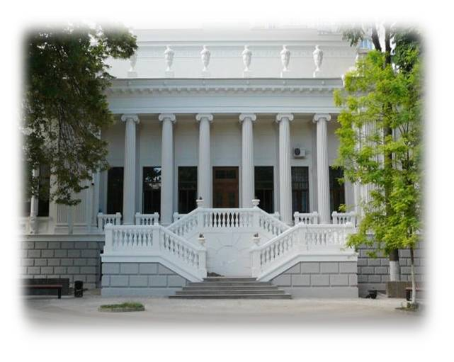
ЮЖНЫЙ ФЕДЕРАЛЬНЫЙ УНИВЕРСИТЕТ
ЗОНАЛЬНАЯ НАУЧНАЯ БИБЛИОТЕКА
г. РОСТОВ-НА-ДОНУ

Slide 2
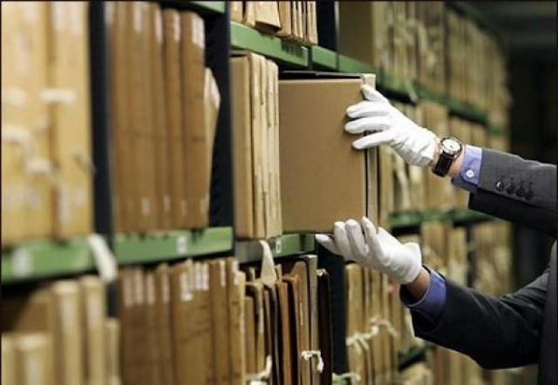
«Сохранность библиотечного фонда: теория, практика, нормативно-правовое обеспечение»

Slide 3
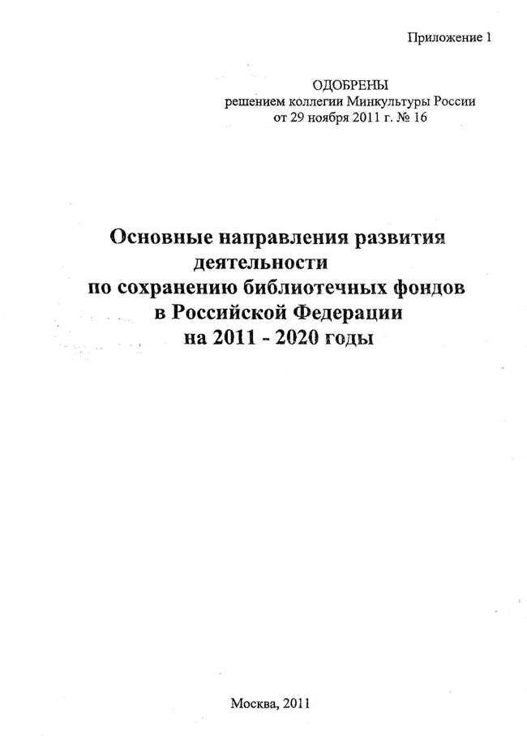
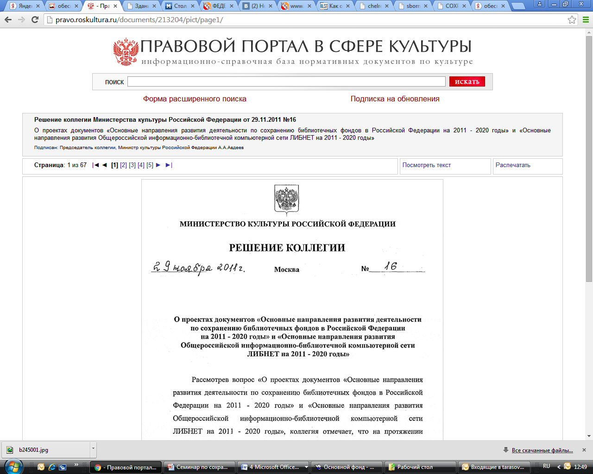
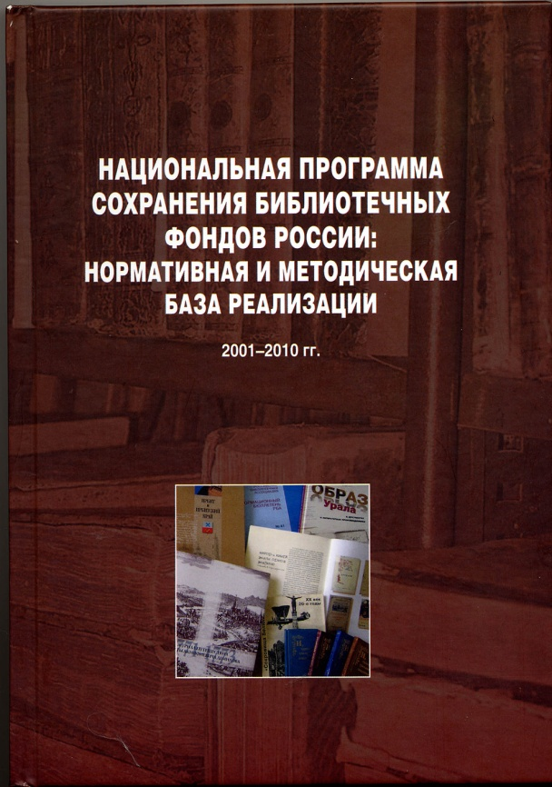

Slide 5
Критерий отбора книжных памятников
в библиотеках
регионального и местного уровня
Хронологический
Социально-ценностный
Количественный

Slide 6
Условия хранения фондов
Периодичность обследования условий хранения документов в библиотеке осуществляется не менее одного раза в год
Размещение документов
Стеллажи
Покрытия стеллажей
Характеристика
условий
хранения
Хранение документов в защитных приспособлениях
Закрытое хранение
Защита от солнечного света
Проветривание
Температурно-влажностный режим
Обеспыливание документов
Уборка помещений

Slide 7
Размещение документов
1
В соответствии с ГОСТом 7.50-2002
Положение документов на стеллажах, в шкафах и сейфах (горизонтальное и вертикальное) должно соответствовать их размерам
Переплетённые документы по ГОСТу 5773-90 хранятся в вертикальном положении на нижнем обрезе
Газеты форматом А2, А3, А4 по ГОСТу 9254-77 и документы нестандартных размеров, превышающие по высоте 0,41 м, хранят в горизонтальном положении (высота стопы не боле 0,2 м)
Использование книгодержателей
Расстояние документов до верхней полки должно быть не менее 0,02 м
Недопустимо хранение документов в не предназначенных для этих целей местах, в штабелях, в транспортной таре

Slide 8
Стеллажи
Покрытие стеллажей
2
Необходима характеристика стеллажей для хранения документов (передвижные и стационарные) и материала, из которого они изготовлены (дерево, металл)
Использование стеллажей из древесины или продуктов её переработки следует избегать (выделяются вредные кислоты, формальдегид и др. вещества)
3
Определение вида покрытия стеллажей – лакокрасочное, эмалевое, огне- и биозащитное и др.
Наиболее легкодоступное покрытие, рекомендуемое сегодня – полиуретан влажного синтеза, не содержащий масел
Расстояние между стеллажами, от стеллажей до окон, источников тепла, стен и пола должны соответствовать ГОСТу 7.50-2002

Slide 9
Хранение документов в защитных приспособлениях
Закрытое хранение
Защита от солнечного света
4
Применение фазовой консервации, наличие контейнеров разных видов (обязательно указывается материал, из которого изготовлены контейнеры)
5
Хранение в закрытых шкафах или сейфах
Создание необходимого микроклимата внутри замкнутых объемах и контроль за ним
6
Под воздействием инфракрасного излучения бумага нагревается и теряет влагу (усадка, потеря эластичности и прочности)
Ультрафиолетовое излучение опасно для документов, т.к. обладает высокой фотохимической активностью и оказывает на бумагу разрушительное воздействие

Slide 10
Проветривание
Температурно–влажностный режим
7
Рациональное проветривание (под контролем измерительных приборов) служит для нормализации температуры и влажности воздуха в хранилищах с нерегулируемым климатом
Учитываются наличие и количество застойных зон в помещении
8
Температуру и относительную влажность воздуха необходимо регистрировать 2-3 раза в неделю в одно и то же время суток в соответствии с ГОСТом 7.50-2002

Slide 11
Обеспыливание документов
Уборка помещений
9
Обеспыливание: регулярное, плановое, в санитарные дни, при перестановке фонда, при выдаче
Гигиеническую обработку документов выполняют не реже одного раза в 1-2 года, согласно ГОСТу 7.50-2002
10
Гигиеническая уборка помещений играет не последнюю роль в создании благоприятных условий хранения документов

Slide 12
Объем выборки в зависимости от числа документов в коллекции для получения результата с вероятностью 95 %
Число документов в коллекции
500-1.000
2.000 – 5.000
Объем выборки
в %
100
30-60
16.000
10
30.000
5
2
80.000 и более

Slide 13
Оценка степени сохранности документов
Перечень характерных видов повреждений документов
Состояние материальной основы
Сохранность текста
Контраст текста
Прочие повреждения

Slide 14
Оценка степени повреждения документа
Используется 4-балльная шкала
3
Сильные повреждения более 50%
2
Умеренные повреждения от 25 до 50 %
1
Слабые повреждения до 25 %
0
Повреждения отсутствуют

Slide 15
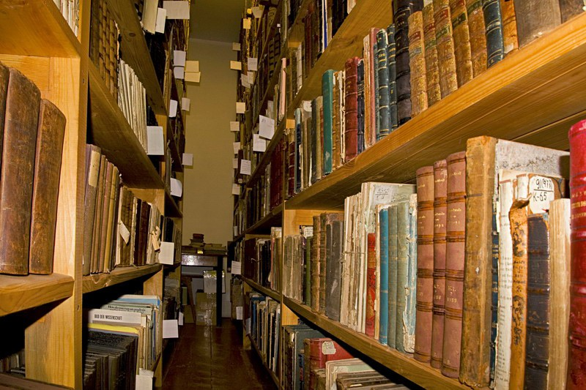
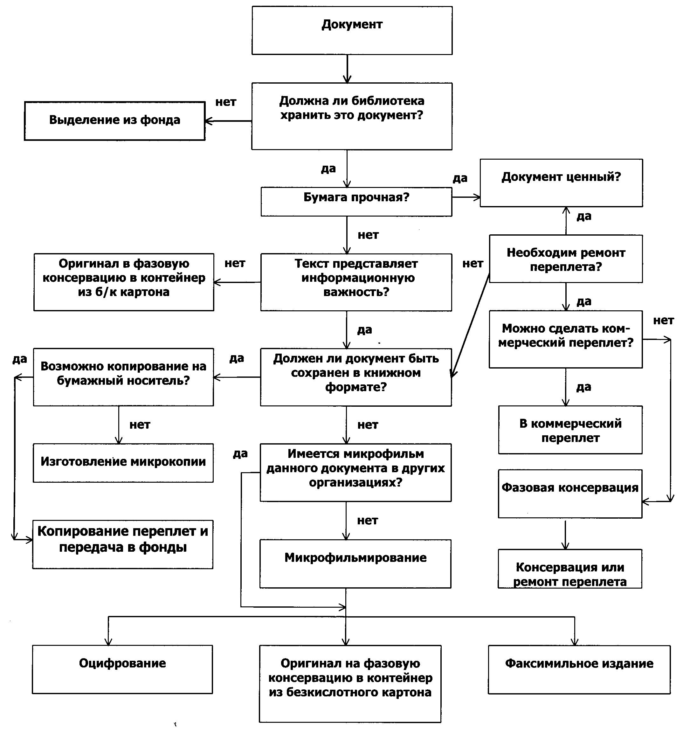

Slide 16
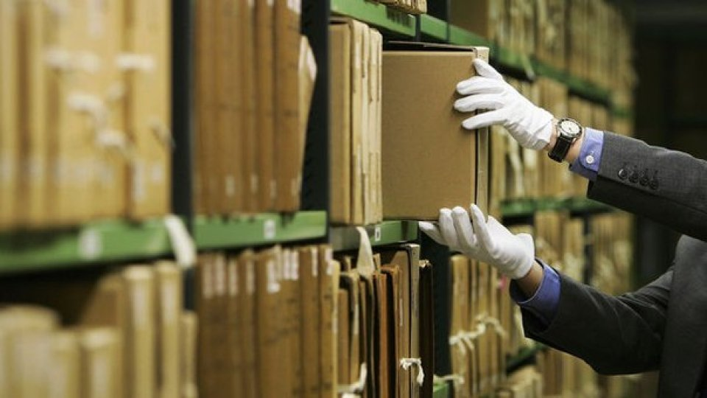
Консервация документов
Режим хранения
климатический
световой
санитарный

Slide 17
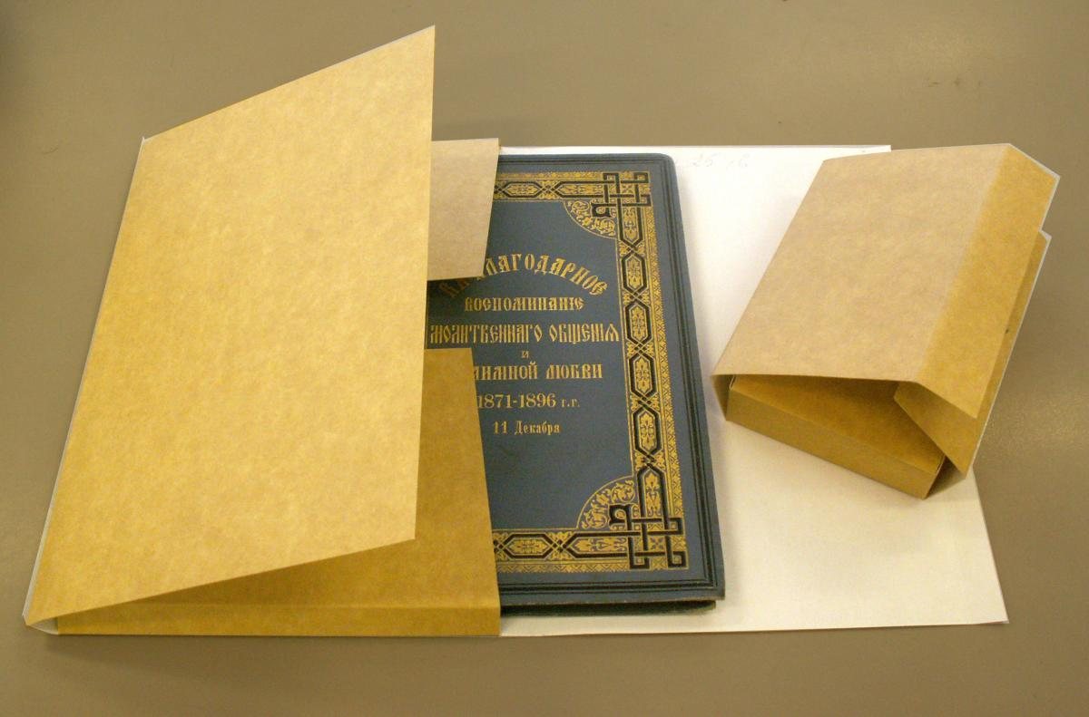
Стабилизация
(устойчивость)
Нейтрализация кислотности
Защита от биофактора
монтирование
Фазовое хранение

Slide 18
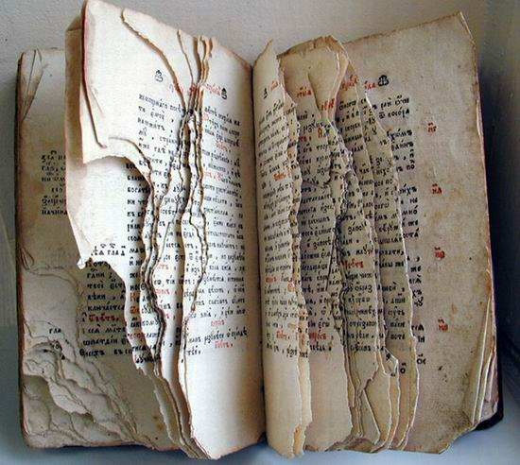
Реставрация (восстановление)
очистка
ремонт
упрочнение
восполнение

Slide 19
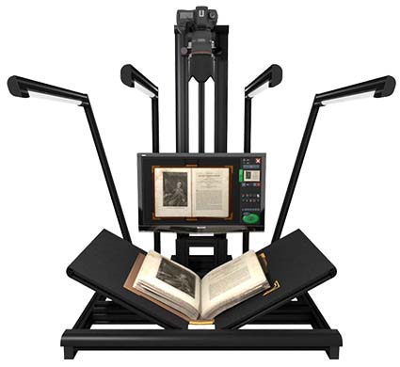
Изготовление копий
фотокопия
ксерокопия
микрокопия
Электронная копия

Slide 20
Обеспечение физического сохранения
фонда библиотеки. Показатели качества
Notes:
Научная библиотека университета имеет свою долгую историю со «взлётами и падениями». Некогда, одна из лучших библиотек страны (до 1915 г. третья по величине в России) утратила своё собрание (600 тыс. изданий) в период Первой мировой войны, эвакуировавшись из Варшавы вместе с университетом в Ростов-на-Дону без имущества.

Slide 21
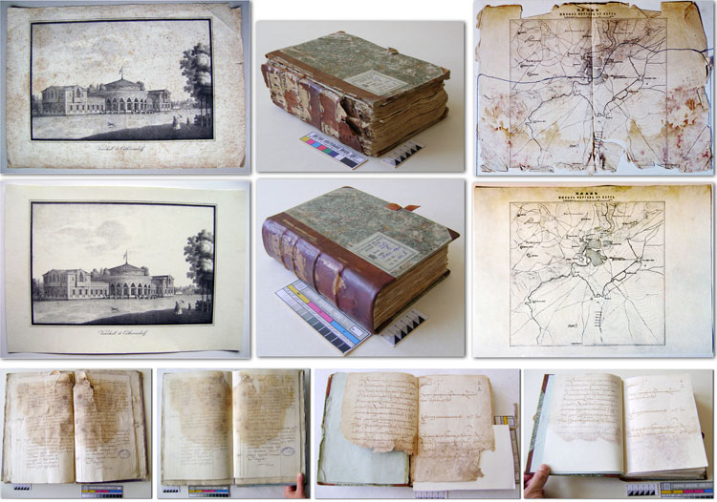
Notes:
Произошло это незадолго до второй оккупации Ростова-на-Дону немецко-фашистскими войсками в июле 1942 г. Библиотека университета, находившаяся в центре города, попала под регулярные ковровые бомбёжки. Весь фонд и имущество библиотеки были полностью уничтожены люфтваффе Вермахта после прямого попадания фугасной бомбы в здание библиотеки.

Slide 22
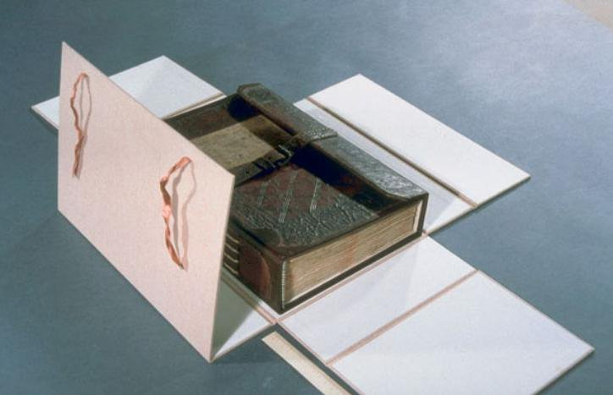

Slide 23
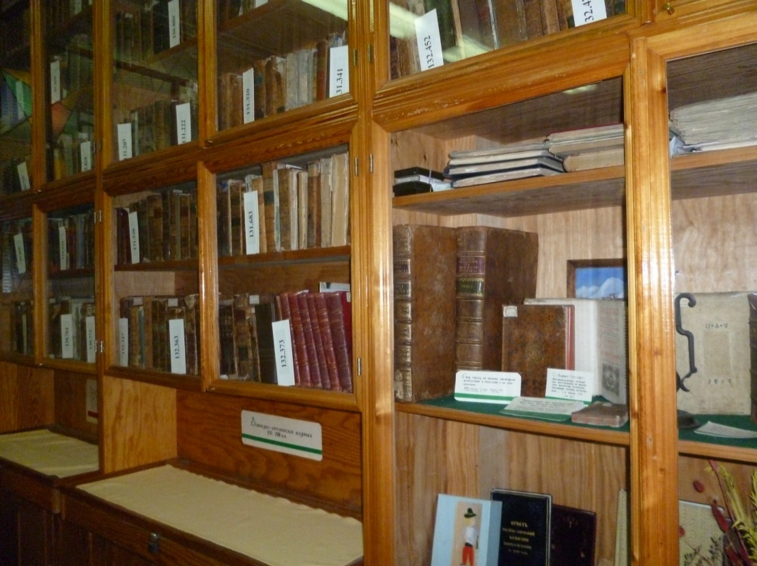
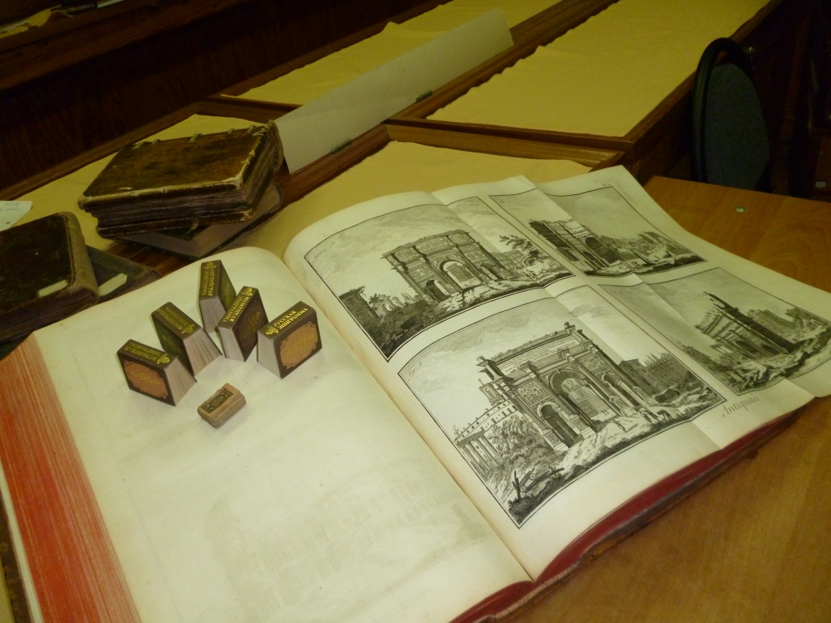
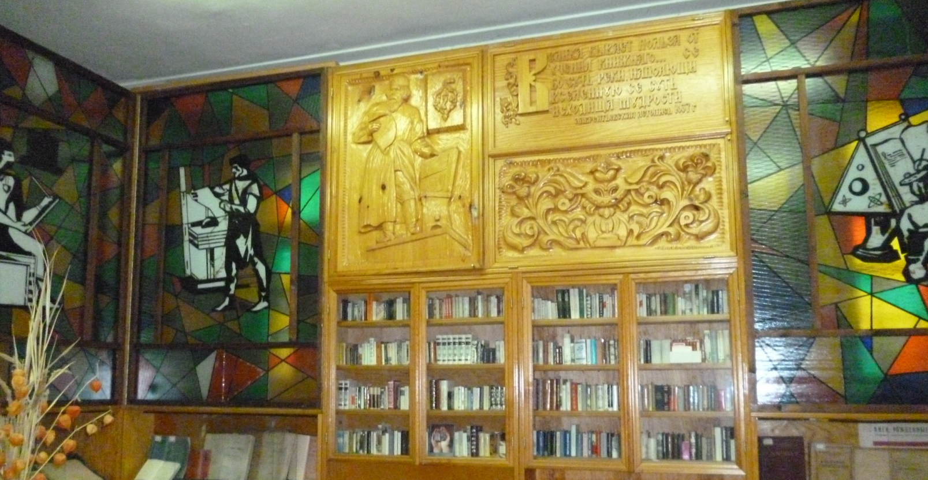
Notes:
Прошли десятилетия, и на сегодняшний день Научная библиотека Южного федерального университета обладает уникальным собранием памятников книжной культуры, среди которого: рукописные и первопечатные книги; образцы полиграфического искусства; особые экземпляры изданий с ручной раскраской, в художественных переплётах ручной работы, с цензурными билетами и печатями; библиофильские нумерованные и именные экземпляры; духовные святыни; книги с автографами, записями, пометами; экземпляры изданий, принадлежавшие к ранее существовавшим книжным собраниям известных дворянских фамилий, общественных и государственных деятелей; прижизненные издания деятелей мировой науки и культуры.
Научная библиотека ЮФУ крупнейшая среди вузовских библиотек на Юге России. Её фонд составляет 3 млн. 980 тыс. изданий.

Slide 24
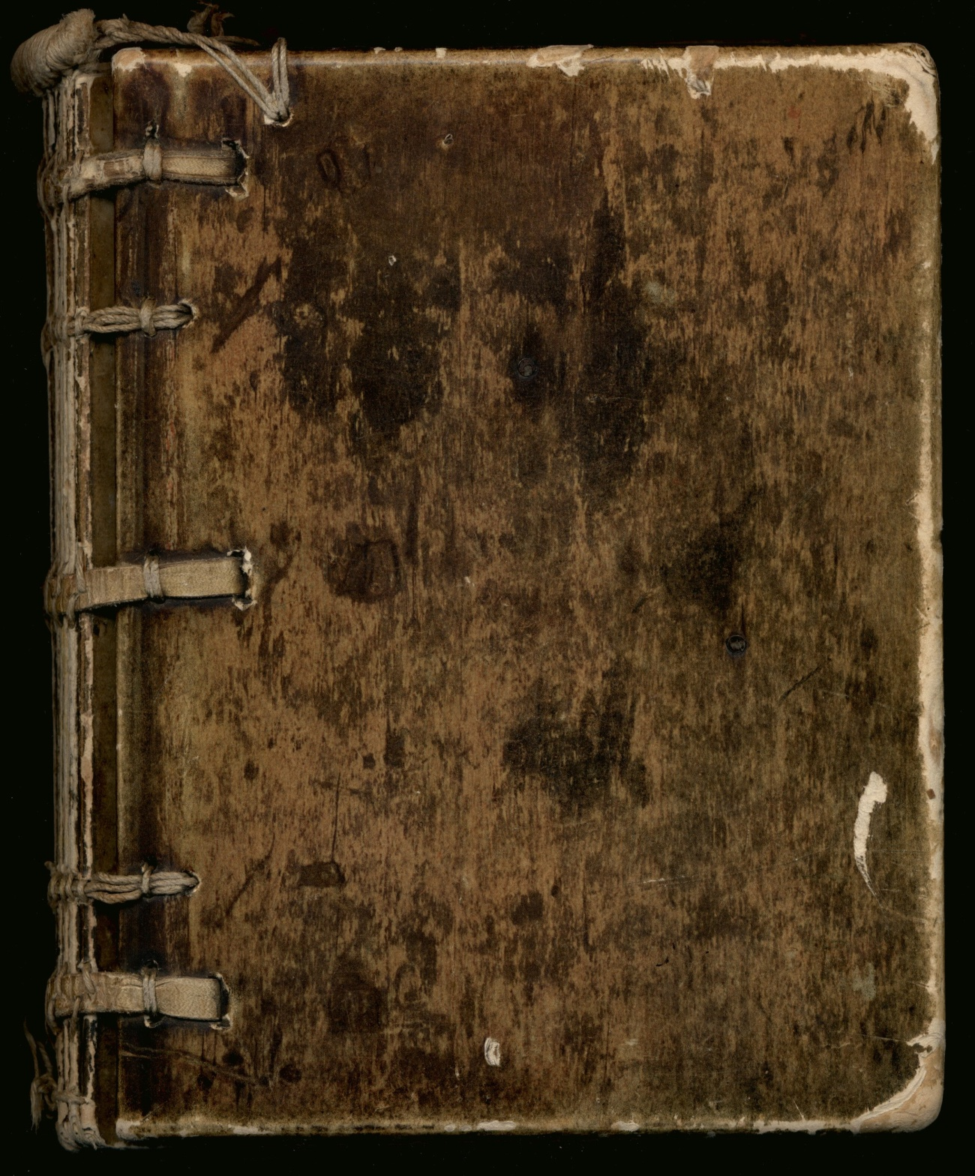
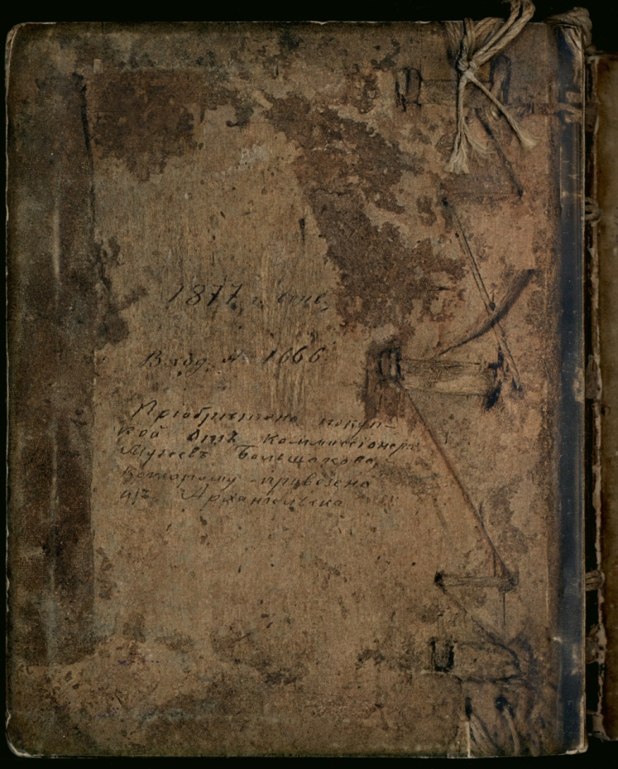
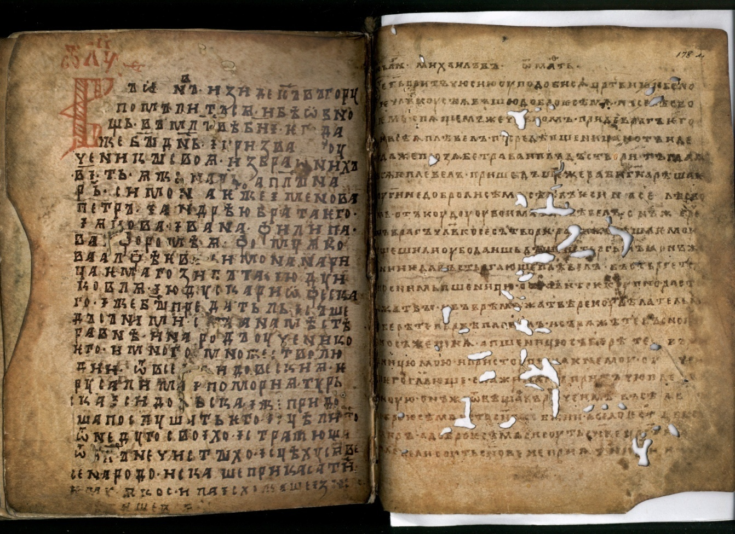
Архангельское Евангелие 1092 года - сокровище древнерусской культуры и нашего духовного просвещения - четвертая по древности, сохранившаяся не только от древнерусов, но и вообще от славян рукописная книга с точной датой ее написания.

Slide 25
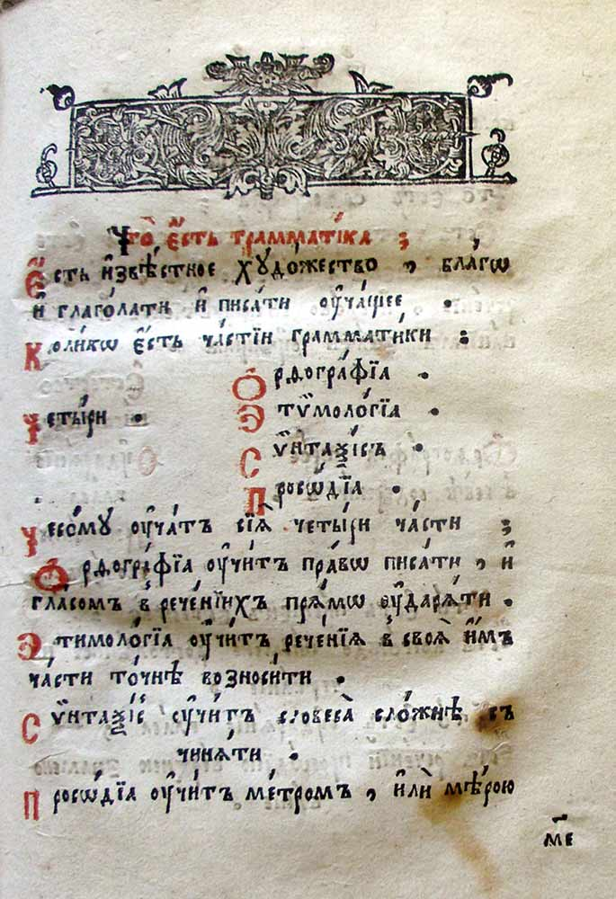
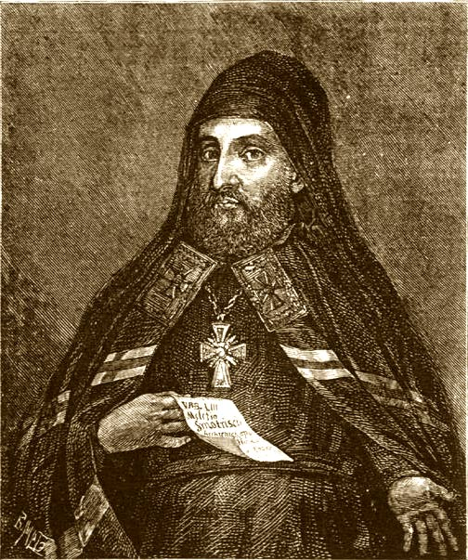
Смотрицкий Мелентий. Грамматика. – М., 1648.
«Умом разумей слова…»

Slide 26
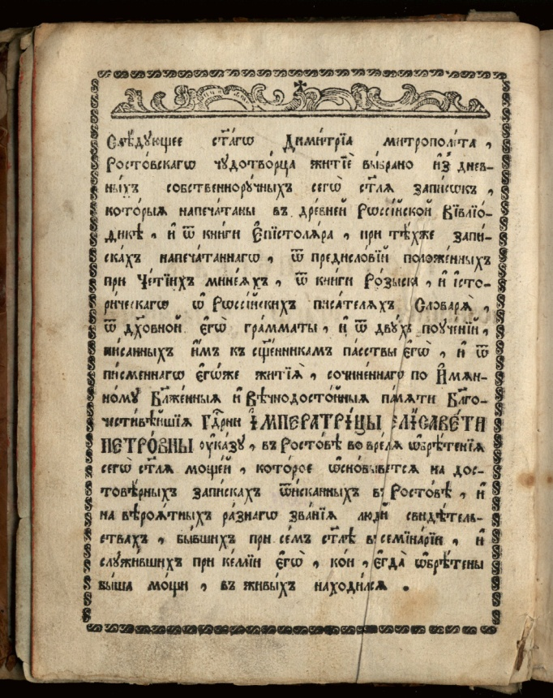
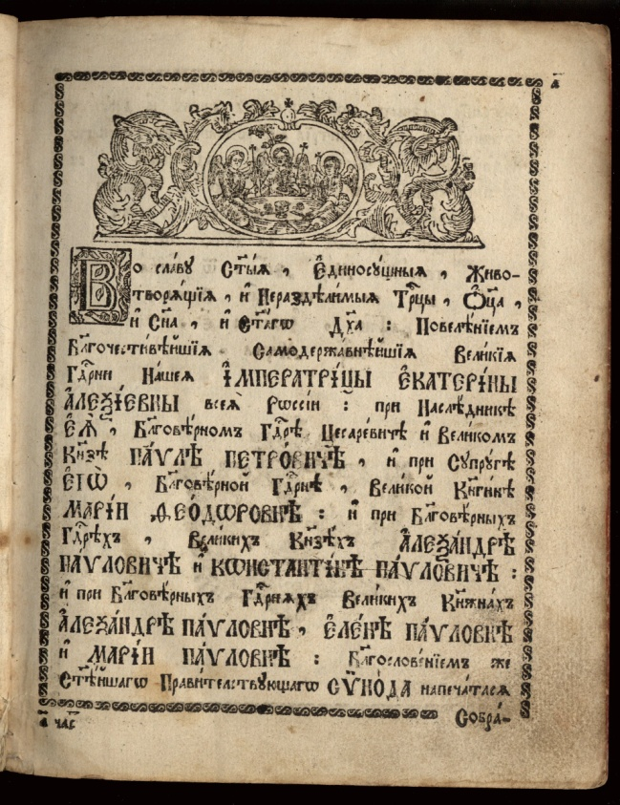
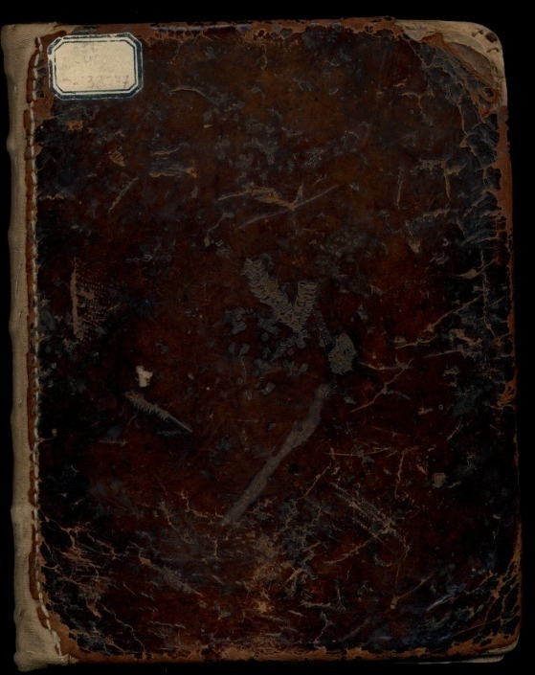
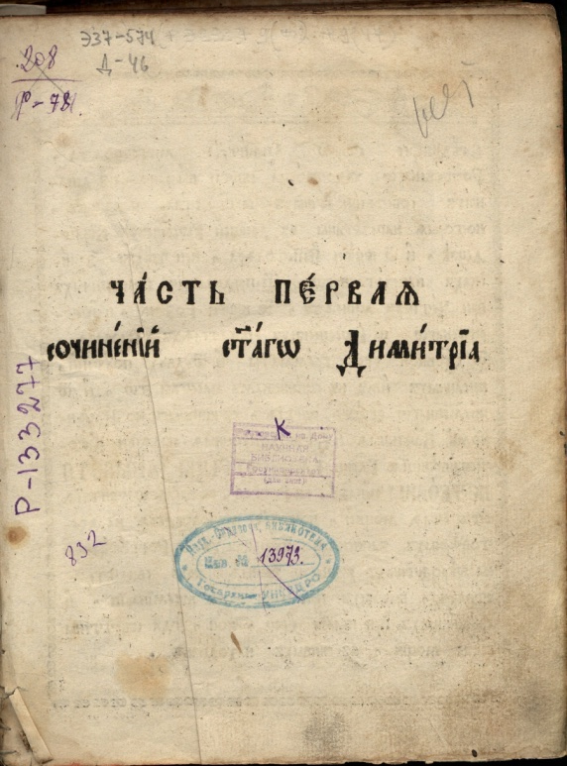
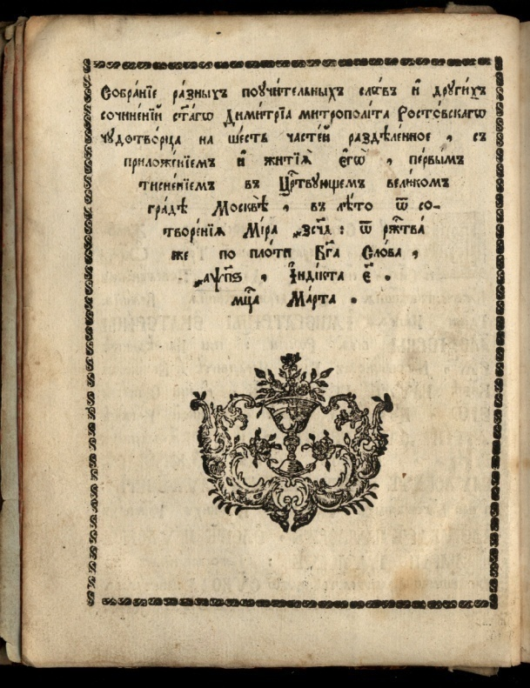
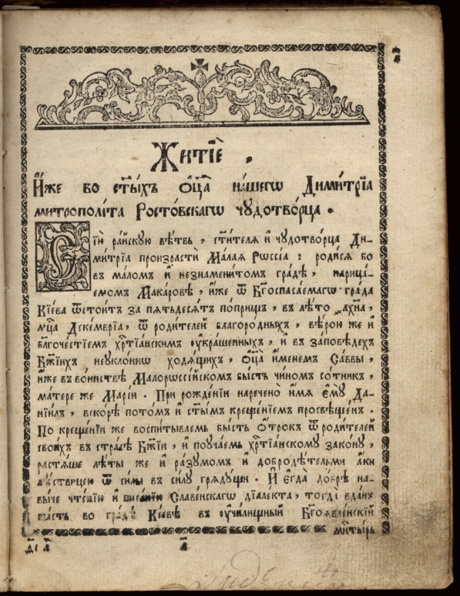
Димитрий, митрополит Ростовский. Сочинения. Ч.1: Собрание разных поучительных слов. – М., 1786.

Slide 27
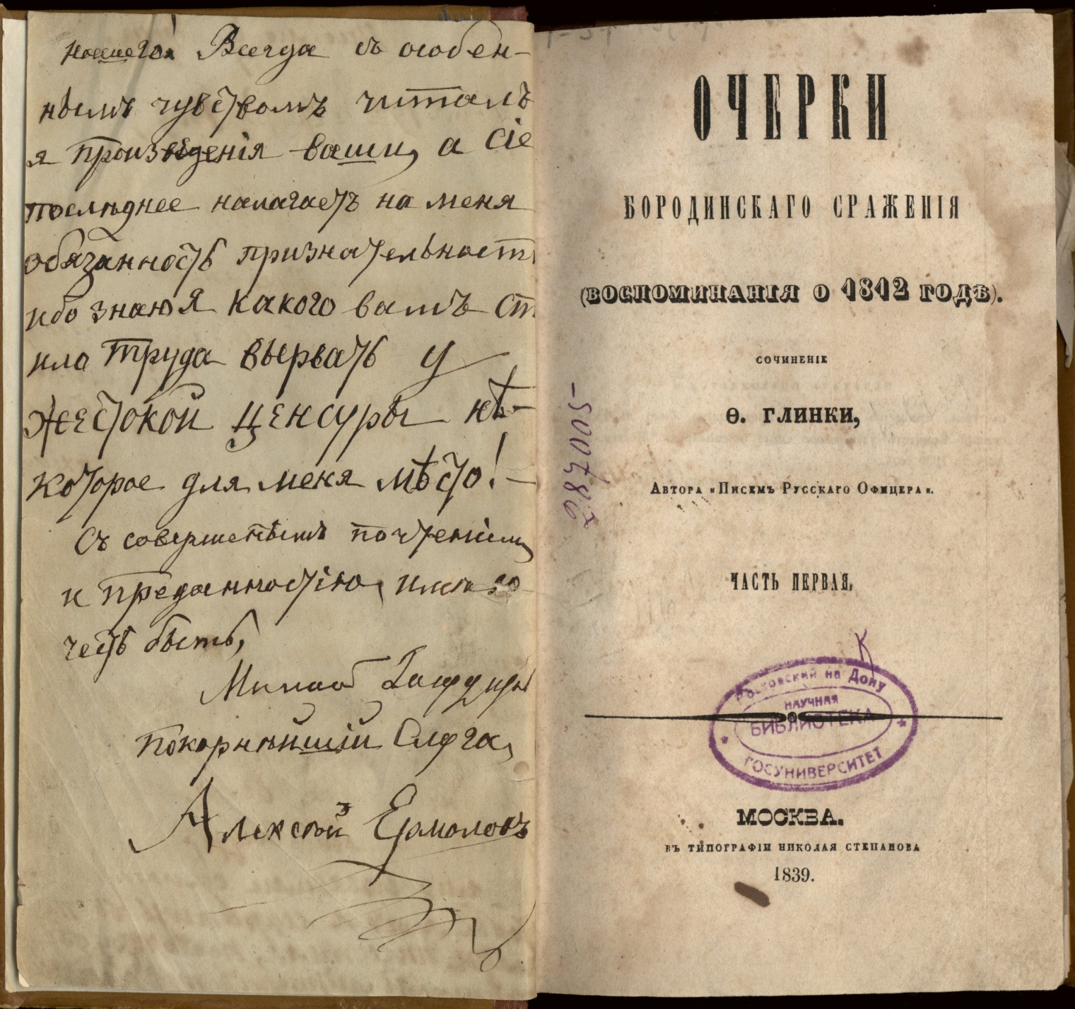
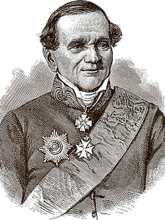
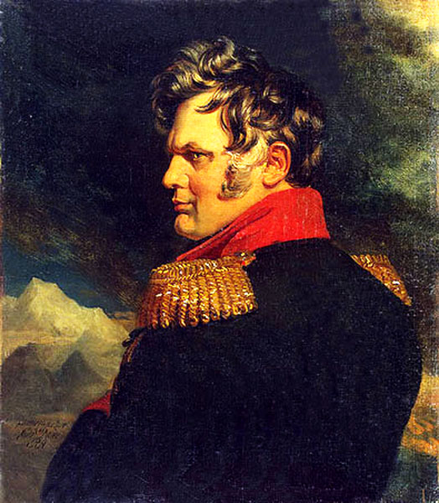

Slide 28
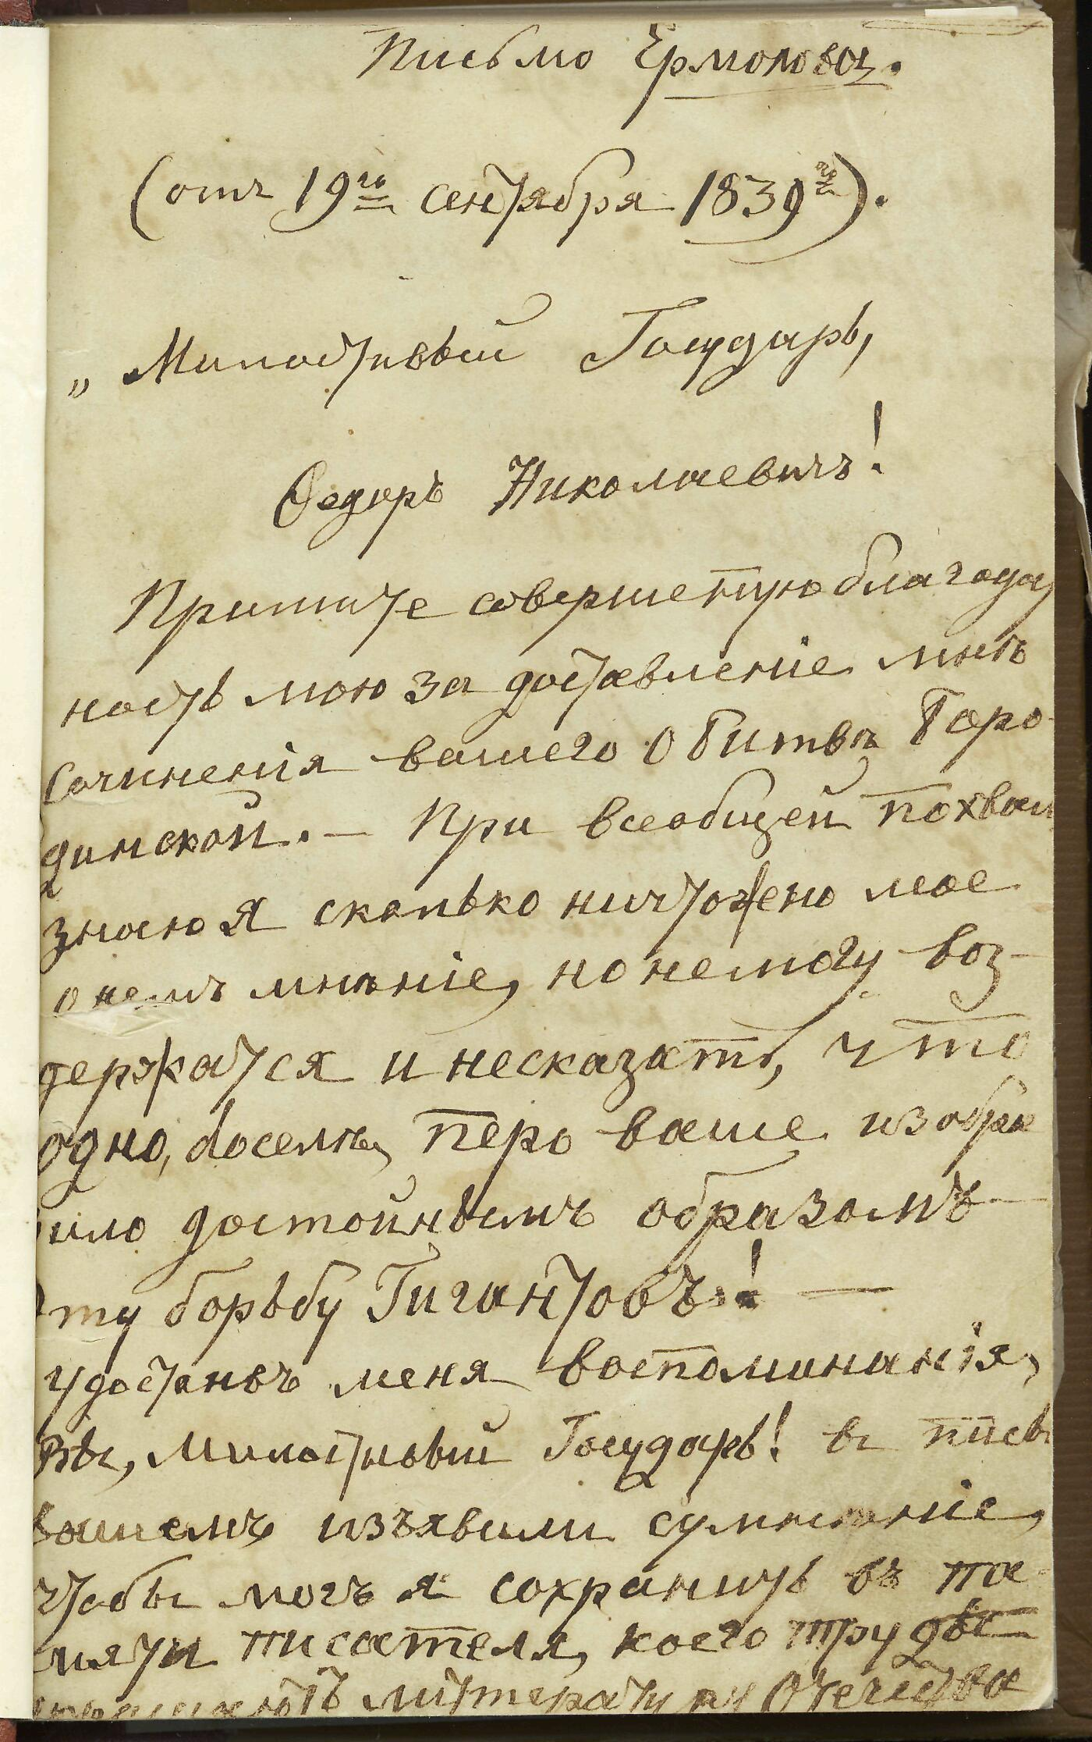
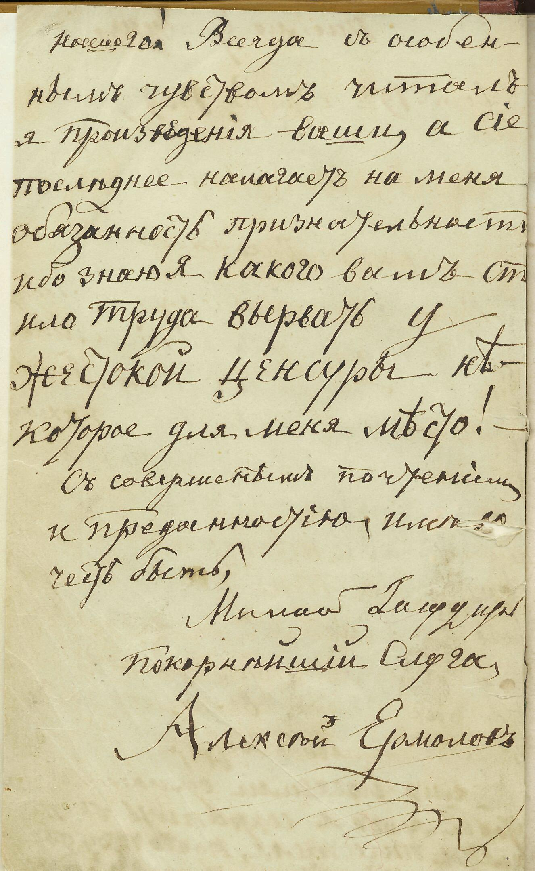
Письмо Алексея Ермолова Федору Николаевичу Глинке. 1839 г.

Slide 29
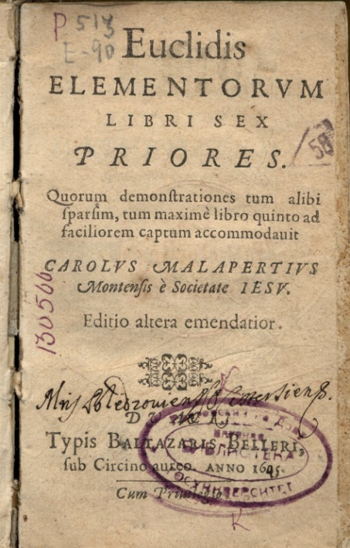
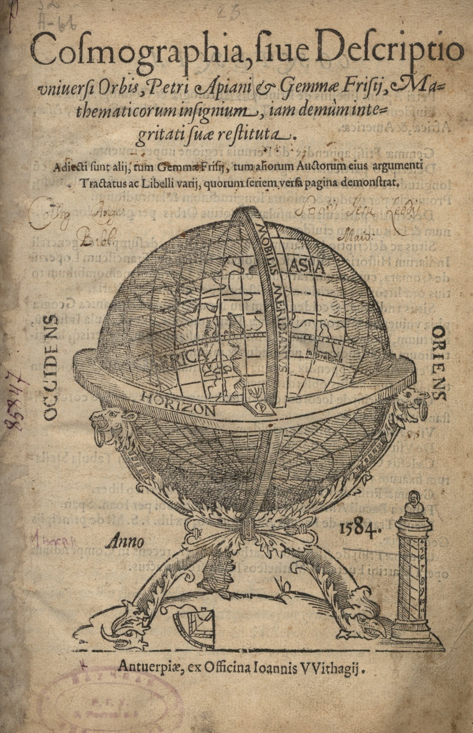
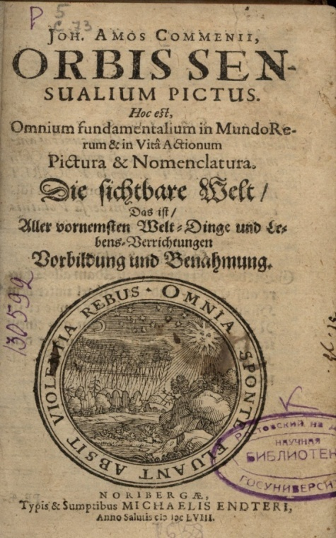
Notes:
Особо ценная часть фонда сосредоточена в отделе редких изданий. Это 10 тыс. раритетных изданий, большая часть которых относится к XVI-XVIII вв.
Начало создания фонда редких книг относится к периоду восстановления библиотеки в 1944 г. Основу фонда составили дублетные экземпляры книг крупнейших библиотек страны (БАН, МГУ, ЛГУ, Казанского университета и др.). В течение 2-х лет «Гослитфонд» выделил нашей библиотеке 100.000 экз. научной, учебной и художественной литературы, среди которой были редкие и ценные издания, в том числе и книги из бывших немецких собраний (точной цифры нет, но ориентировочно – 10 тыс. изданий).

Slide 30
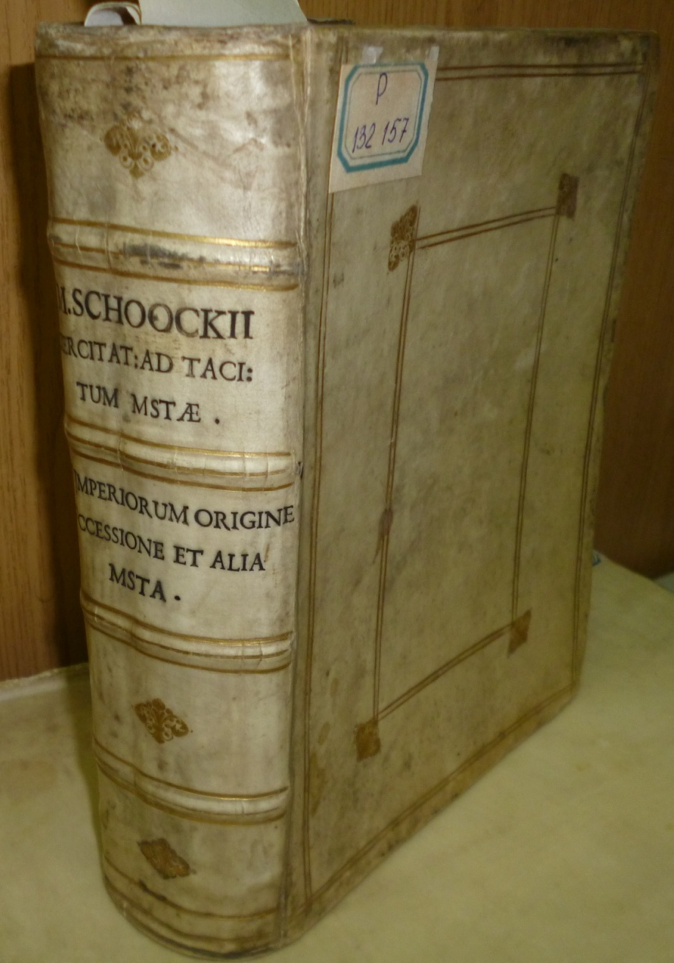
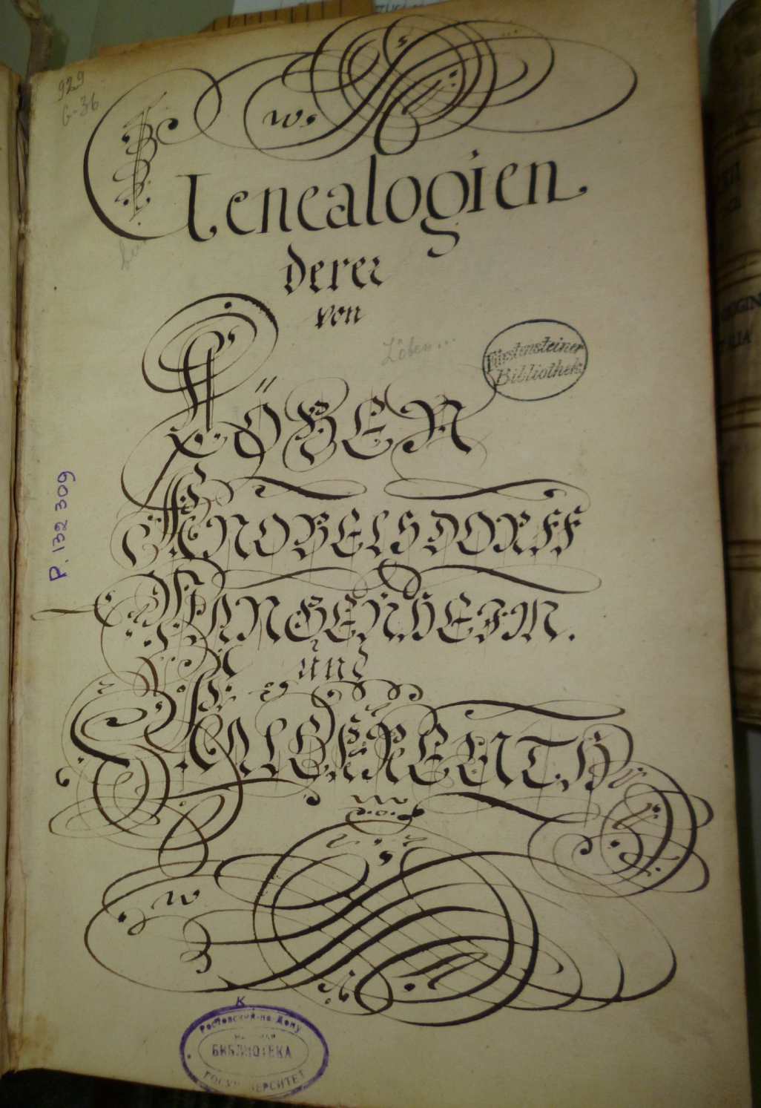
Notes:
По имеющимся владельческим признакам: суперэкслибрисам, экслибрисам, штампам, владельческим надписям установлены бывшие владельцы книжных коллекций и бывшая государственная принадлежность перемещенных культурных ценностей.

Slide 31
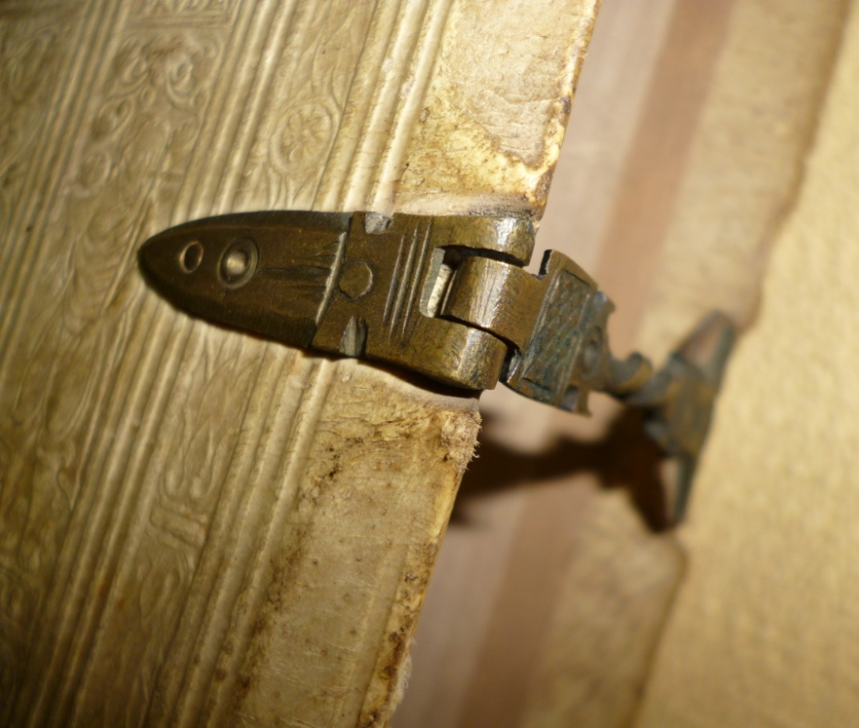
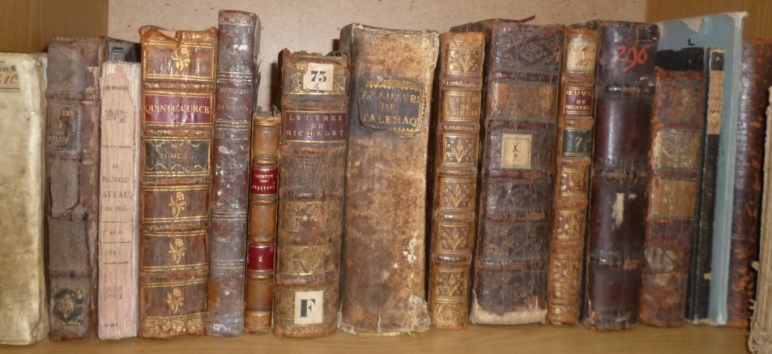
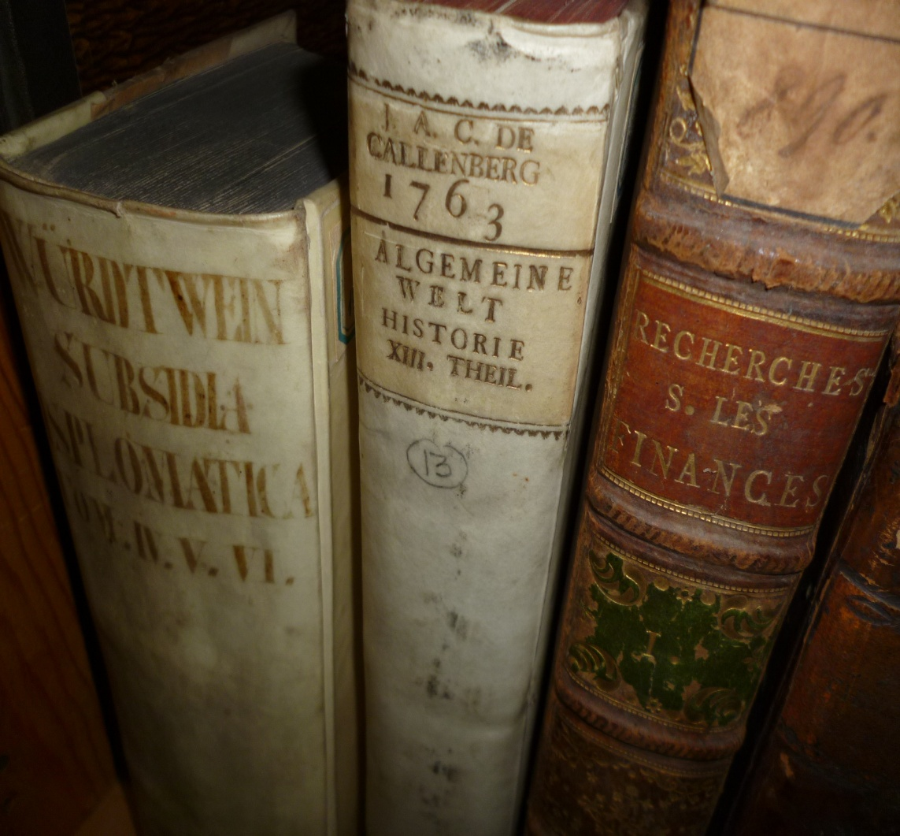
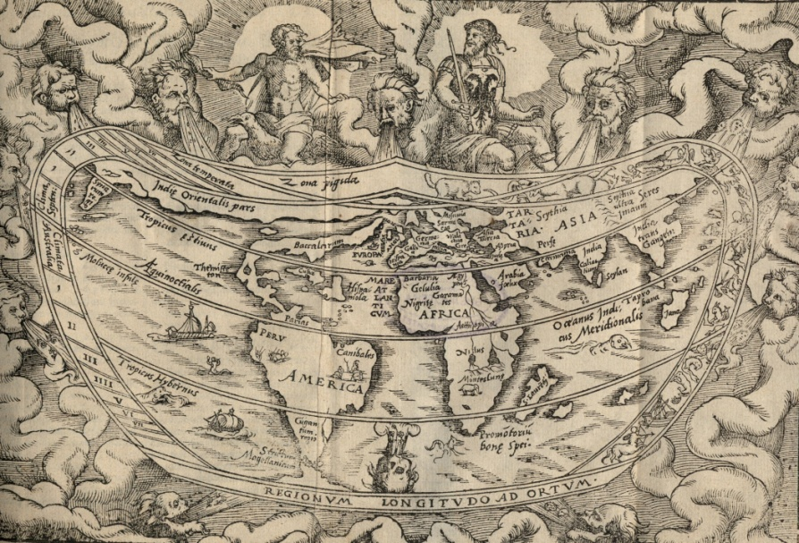
Notes:
Коллекция западно-европейских изданий XVI-XVIII веков это прекрасно изданные книги от миниатюрных форматов до фолиантов. В кожаном, бархатном переплете с тиснением, золотым и цветным обрезом, с хорошо сохранившимися застежками, с гербовыми и художественными экслибрисами, с собственноручными подписями владельцев. Все эти издания богаты подробнейшими картами различных стран, схемами крепостей, планами городов, гравированными изображениями исторических событий: войн, заседаний парламента, подписаний соглашений, договоров; этнографическими картинками экзотических стран; изображениями механизмов, минералов, природных явлений и т. д. И, наконец, в этой коллекции самое богатое собрание портретных изображений знаменитых людей - современников, описываемых событий.

Slide 32
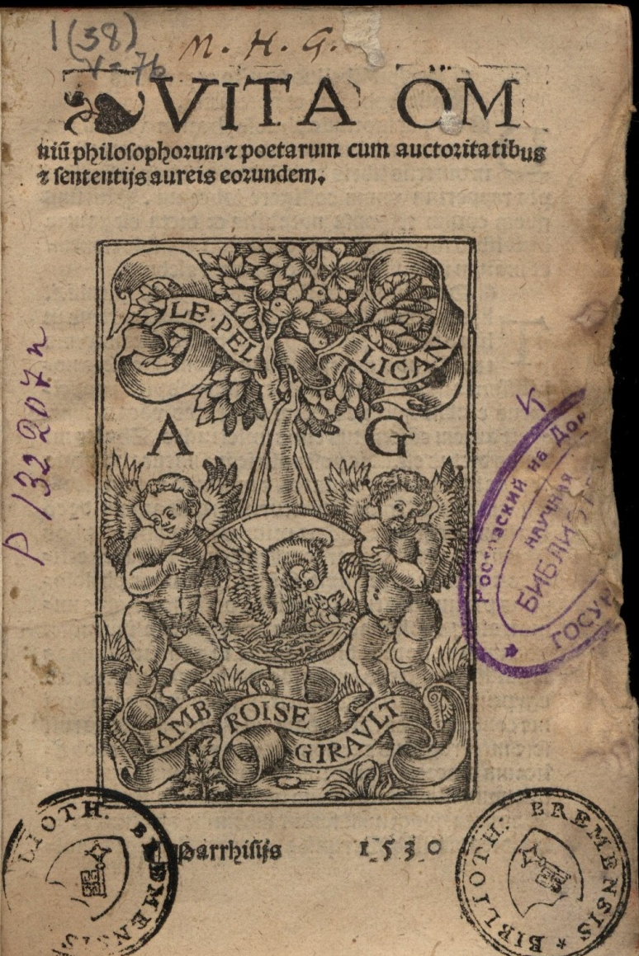
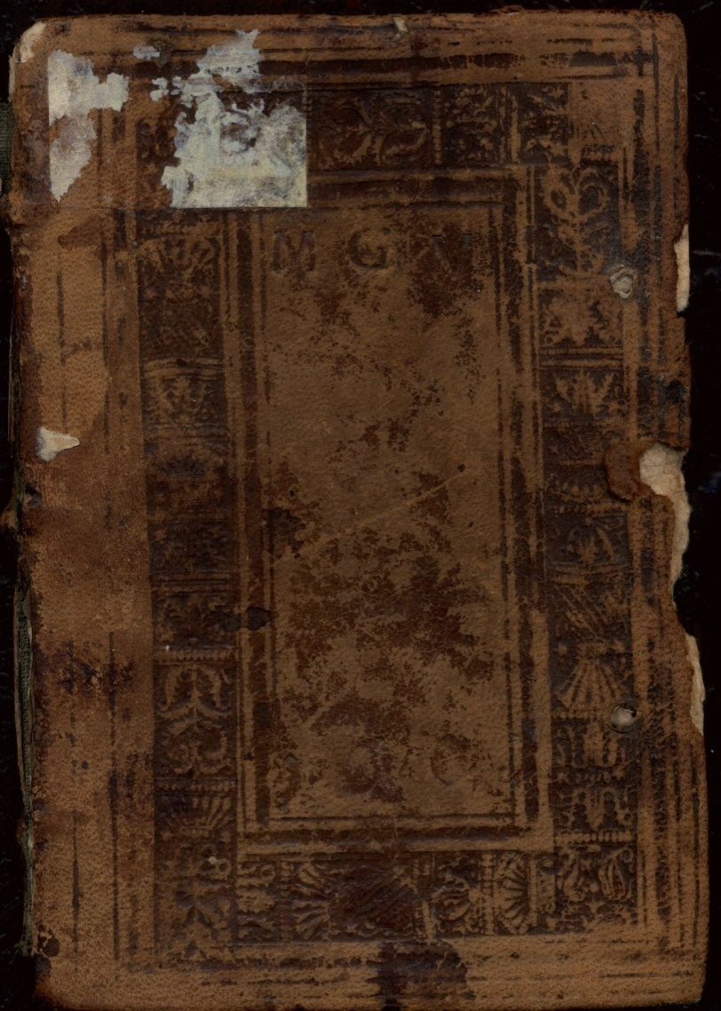
Notes:
Самой ранней по времени издания в этой коллекции является палеотип 1530 г. «Vita omnius...» со штемпелем Бременской библиотеки. Кроме того, на верхней стороне обложки имеется тиснение – M G V | 1603. Данный владельческий признак нами не расшифрован. Книга поступила в фонд библиотеки 1 октября 1952 г.
Сегодня сложно сказать, по какому признаку отбиралась литература для нашей библиотеки и, что являлось основным фактором — тематика изданий, либо география немецкий городов (к примеру, из Берлина — 100 изданий, из Майнингена — 60 изданий, из Гамбурга — 50 изданий и т.д.). Однако создаётся впечатление, что никакой логики в отборе литературы для нашей библиотеки нет. Скорее всего, издания паковались для отправки по остаточному признаку, после отбора литературы центральными библиотеками страны. Это отчётливо видно по многотомным собраниям сочинений, которые имеют значительные лакуны.
И, тем не менее, в нашем фонде оказались книги почти на всех европейских языках, но большая часть - на немецком, латинском, французском, английском, итальянском.

Slide 33
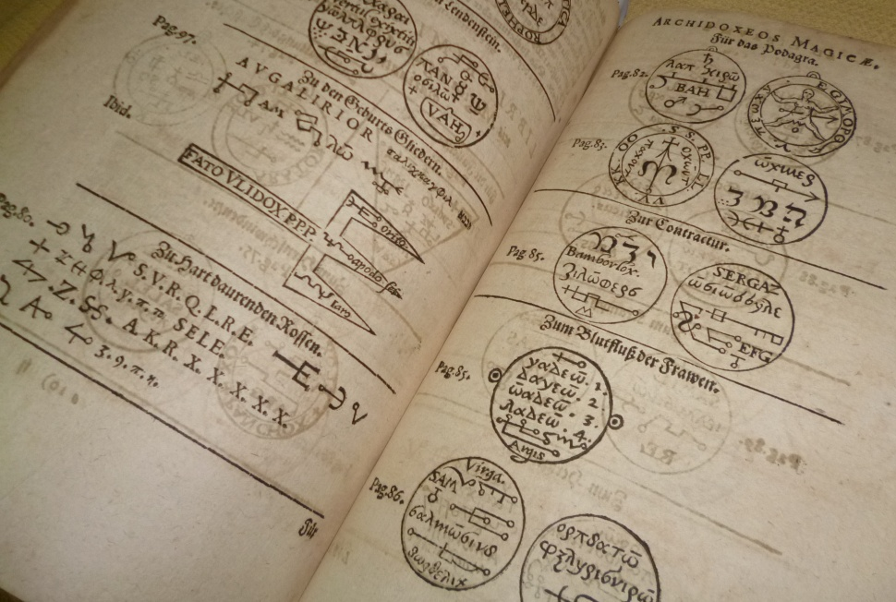
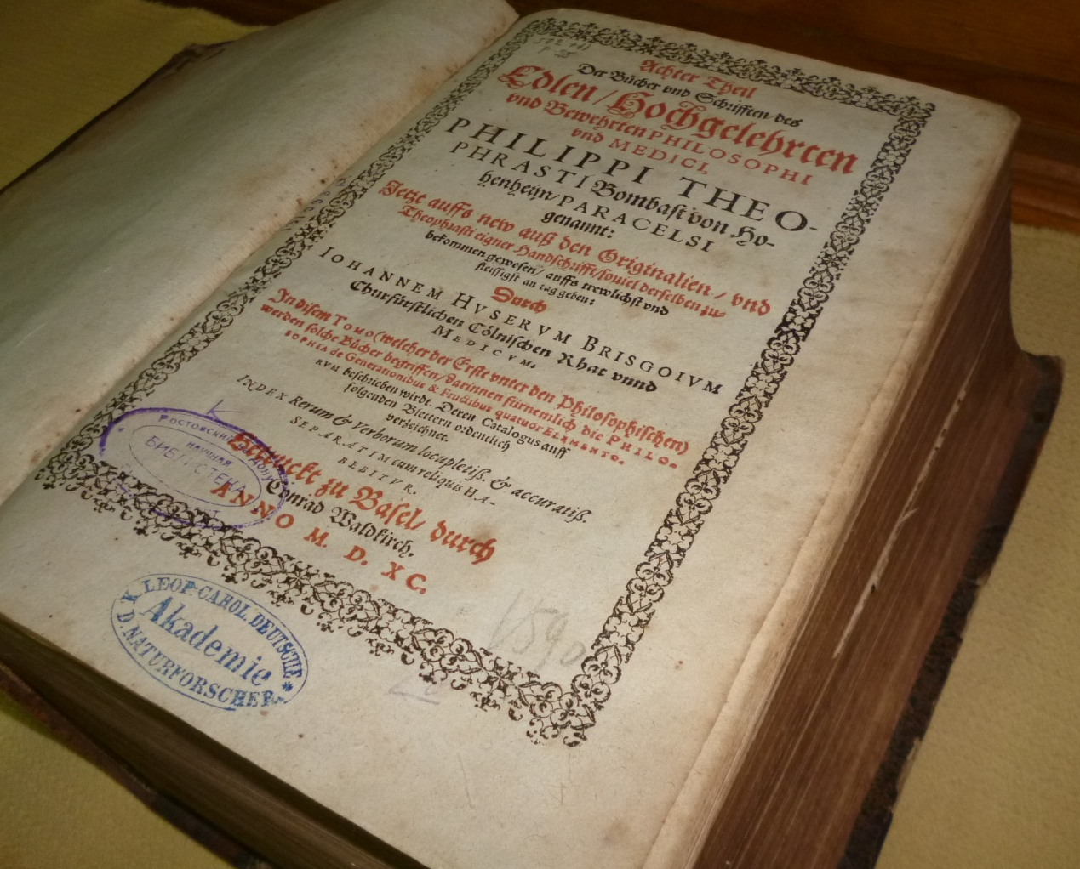
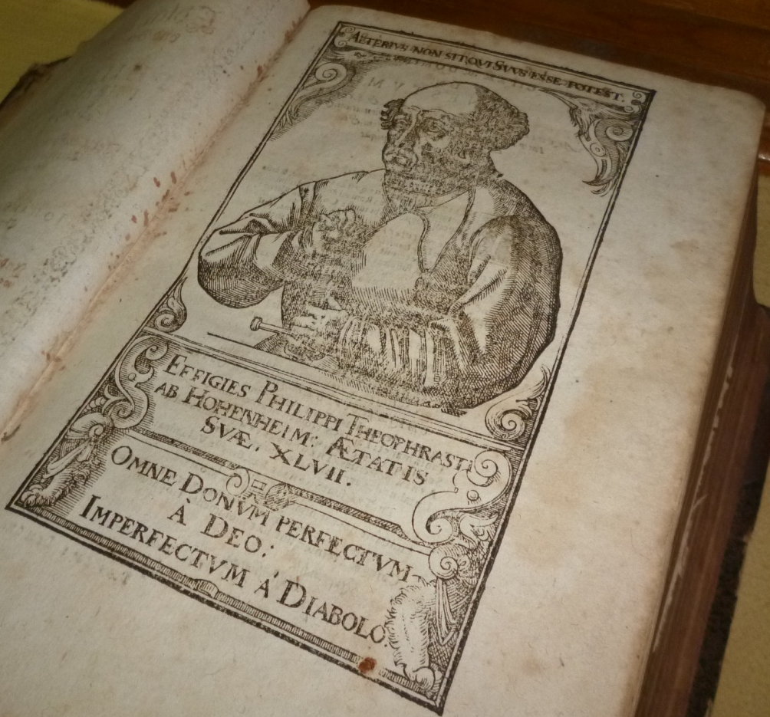
Notes:
По своей тематике они охватывают все отрасли знаний. В основу коллекции западно-европейских изданий XVI-XVIII вв. легли сочинения средневековых авторов, такие как:
«Книги и труды благородного и высокочтимого философа и медика Филиппа Теофраста Бомбаста фон Гогенгейма, именуемого Парацельсом» (т. 5 - 10), вышедшие в Базеле в 1589 - 1590 гг. (Buecher und Schrifften des hochgelehrten und bewehrten Philisophie und Medici, Philippi Theophrasti Bombst von Hochenheim, Paracelsi genannt. T. 5-10 - Basel: C. Waldkirch, 1589 – 1590);
«Оригена Восемь книг об истине христианской религии против всемирно известного Цельса» в переводе И.А.Мосхейма, изданная в Гамбурге в 1745 г. (Origenes Vorstehers der Christlichen Schule zu Alexandrien und Altestens Acht Buecher von der Wahrheit der Christlichen Religion wider den Weltweisen Celsus... - Hamburg.: J. C. Bohn, 1745) и др.

Slide 34
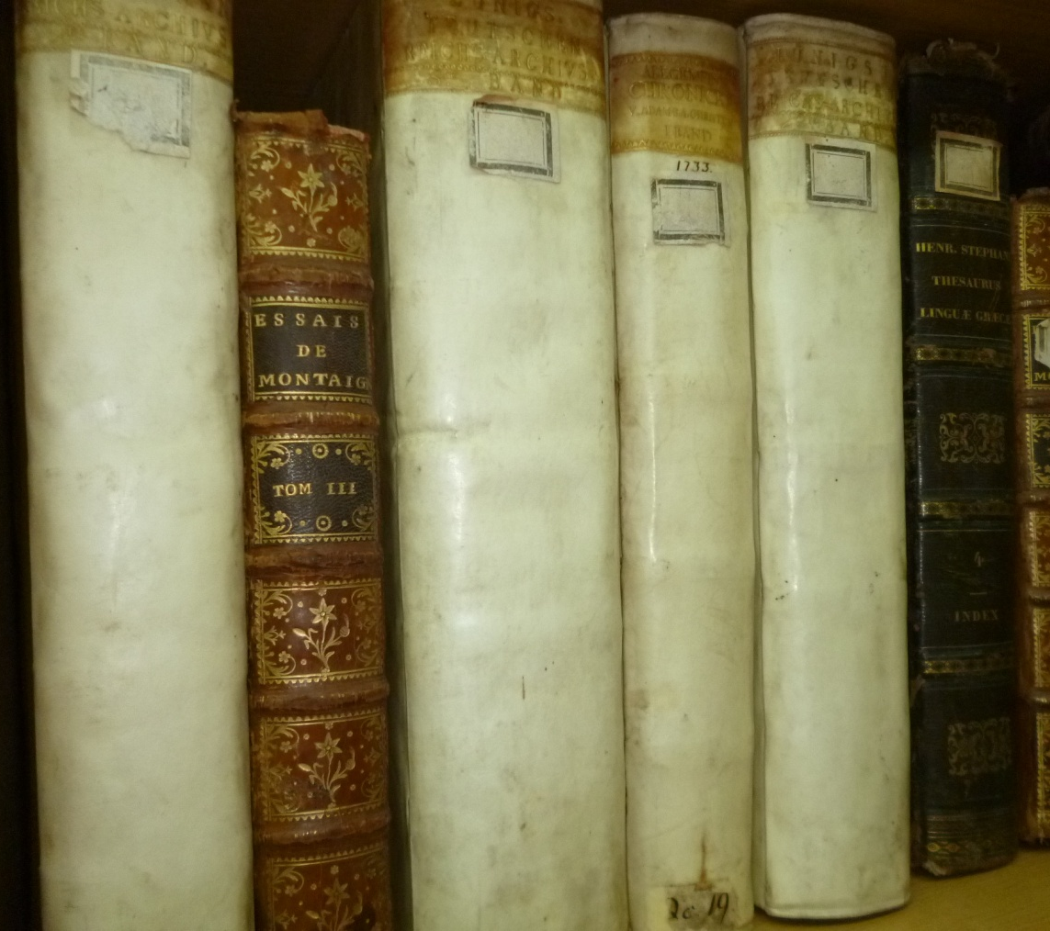
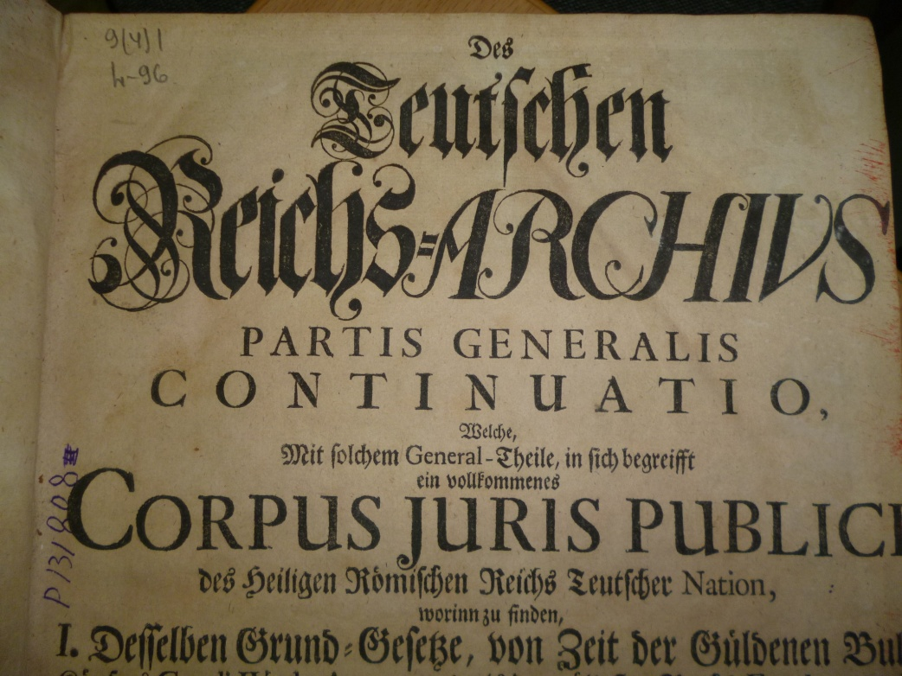
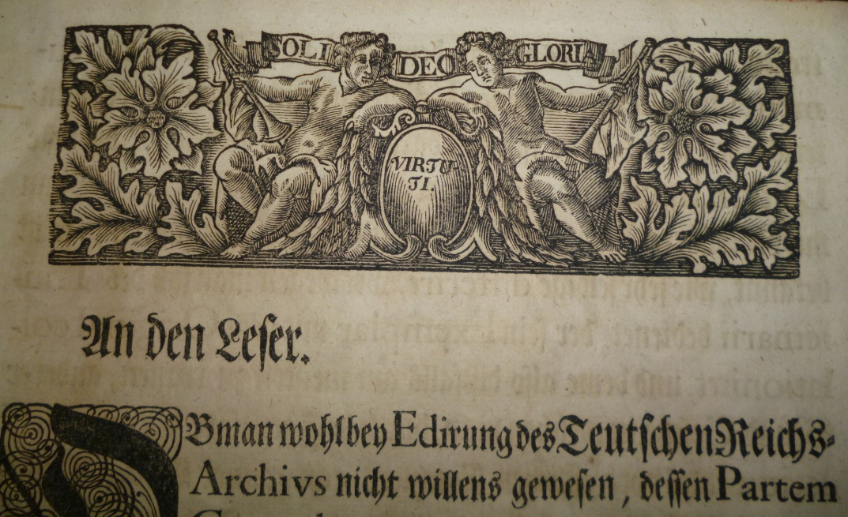
Notes:
Немецкая история представлена:
многотомным Германским Имперским архивом, начавшим выходить в Лейпциге с 1711 г. (Luenig J. Des teutschen Reichs-Archiv... - Leipzig.: Fr. Lankischeens Erben, 1711- )

Slide 35
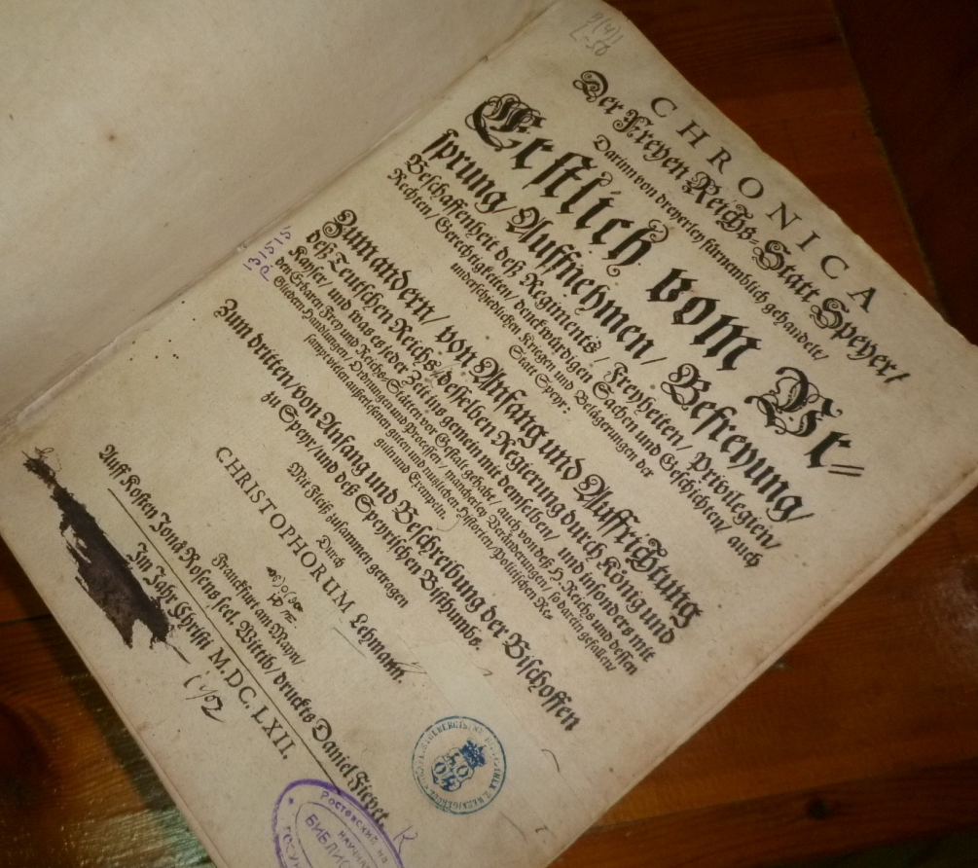
Notes:
«Хроникой свободного имперского города Шпайер» Христофа Лемана, вышедшей во Франкфурте-на-Майне в 1662 г. (Lehmann Christophorus. Chronica der freien Reichs-Statt Speier... - Frankfurt am Main, 1662. ), для составления которой автор пользовался городским архивом и нередко приводил выдержки из императорских, папских и епископских грамот, договоров и актов. Хроника доведена до царствования Максимилиана I;
«Немецкими и саксонскими памятниками старины» Каспара Абеля (Caspar Abels. Teutsche und Sächsische Alterthümer... - Braunschweig: Schröder, 1729-1730. - 2 т. .);
«Галереей древних княжеских фамилий Священной Римской Империи германской нации» Фридриха Лукэ, изданной во Франкфурте-на-Майне в 1702 г. (Lucae Fridrich. Des Heil. Roemischen Reichs Uhr-alten Graffen-Saal... - Franckfurt am Mayn : F. Knochens, 1702.);
Ганзейской хроникой, составленной из достоверных сведений И.П.Виллебрантом, вышедшей в Любеке в 1748 г. (Willebrandt J. Hansische Chronick, aus beglaubten Nachrichten. - Luebeck, 1748.). В неё вошел труд Иоанна Брамбаха, который в 1603 г. посетил Россию в свите ганзейского посольства в Москву в качестве секретаря. 13 января 1603 г. посольство отправилось из Любека, а в июле этого же года вернулось обратно, окончив благополучно переговоры с Борисом Годуновым о торговых сношениях. По возвращении на родину, Брамбах составил описание своего путешествия, внеся в него все свои путевые впечатления. Позднее оно было переведено с нижненемецкого на верхненемецкий и с принадлежащими к нему 26 документами напечатано в Ганзейской хронике;

Slide 36
Notes:
В этот ряд можно поставить издание Ламберта ван ден Боша «Театр военных действий в Нидерландах...», изданное в Амстердаме в 1675 г. (Bosch L. Schau - Platz des Krieges, aufgerichtet in den vereinigten Nieder landen... - Amsterdam, 1675); книгу нидерландского историка Каспара ван Берля «История Бразилии за восемь лет пребывания у власти его княжеского высочества господина Иоганна Моритца, князя Нассау» (Caspar van Berl. Brasilianische Geschichte... - Cleve, 1659); издание английского историка Эверхарда Вернера Хаппелио «Судьба Британии» (Happelio E. Fortuna Britannica (1689);

Slide 37
Notes:
«Описание Турецкой империи, ее религии и государственного устройства первой половины XVIII столетия» Кристофа Вильгельма Людека, вышедшее в Лейпциге в 1771 и посвященное Российской императрице Екатерине Великой (Ludeke C. Beschreibung des Tuerkischen Reiches nach seiner Religions und Staatsverfassunf in der letzten Halfte des achtzehnten Jahrhunderts. - Leipzig, 1771).

Slide 38
Notes:
Довольно редкое издание в наших библиотеках – «Судебный саксонский инквизиционный процесс с применением пыток и некоторые виды власти, применяемой при допросе осужденных и преступников» (Лейпциг, 1673) - крупного немецкого юриста в области уголовного права, считающегося в Германии основателем современной немецкой правовой науки Бенедикта Карпцова. Он занимал должность заседателя лейпцигского верховного суда и профессора в Лейпцигском университете. Получил известность по всей Германии как человек, решавший наиболее сложные уголовные дела. В то же время, отличался своим рвением в процессах о «ведьмах». (Carpzovio Benedicto Peinlicher Saechsischer Inquisition und achts-Process... - Leipzig, 1673).

Slide 39
Notes:
Если всё вышесказанное перевести в статистику, то получается, что наиболее изученная нами - это коллекция книг из бывшего собрания Княжеского и Графского рода Штольбергов. На сегодняшний день выявлено 111 экземпляров книг на основных европейских языках: немецком, английском, французском, голландском и латинском. Более половины — это исторические сочинения.
Из библиотеки замка Фюрстенштайнер, который принадлежал одной из богатейших баронских династий Пруссии – Хохбергов (Hochberg) – 67 экземпляров изданий. Фамилия владела замком с 1509 года, где находилось богатое книжное собрание, утраченное в годы второй мировой войны.
Из Герцогской библиотеки Майненгена - 59 экз.
Из Бойценбургской городской библиотеки — 51 экз.
Из Берлинской королевской библиотеки — 50 экз.
Из городской библиотеки Любека — 33 экз.
Из библиотеки городского театрального общества Гамбурга — 30 экз.
Из библиотеки литературного музея городского собрания Хальберстадта — 22 экз.
Из библиотеки военной школы в Берлине — 19 экз.
Из Ганноверской королевской библиотеки — 11 экз.
Встречаются одиночные экземпляры, как например,
1 экземпляр из библиотеки доктора Феликса Пабста из Бремена, проживавшего по Фелдштрассе 56-а;
1 экз. из городской библиотеки Касселя;
1 экз. из технической библиотеки Данцига;
2 экз. из Публичной библиотеки Гамбурга;
2 экз. из библиотеки Нойхарденберга;
6 экз. из Немецкой академии естествоиспытателей (Леопольдина).
В ходе работы было установлено, что перемещенные культурные ценности поступали в университетскую библиотеку партиями из Государственного литературного фонда в период с 1947 по 1952 год.

Slide 40
Спасибо за внимание !
ТАРАСОВА МАРИНА НИКОЛАЕВНА
Зав. отделом редких изданий ЗНБ ЮФУ
tarasova@sfedu.ru
Notes:
Данная работа трудоёмка и находится на начальной стадии. На сегодняшний день исследовано лишь 10 % фонда Научной библиотеки ЮФУ. Мы надеемся, что в дальнейшем нас ждут удивительные открытия и находки.

